Slide 1
Презентация проекта
«Rocket in Space»
Rocket in Space»
И.Г.

Slide 2


Цель проекта — Сделать игру для детей, которая будет развивать критическое мышление.
Презентация
проекта

Slide 3
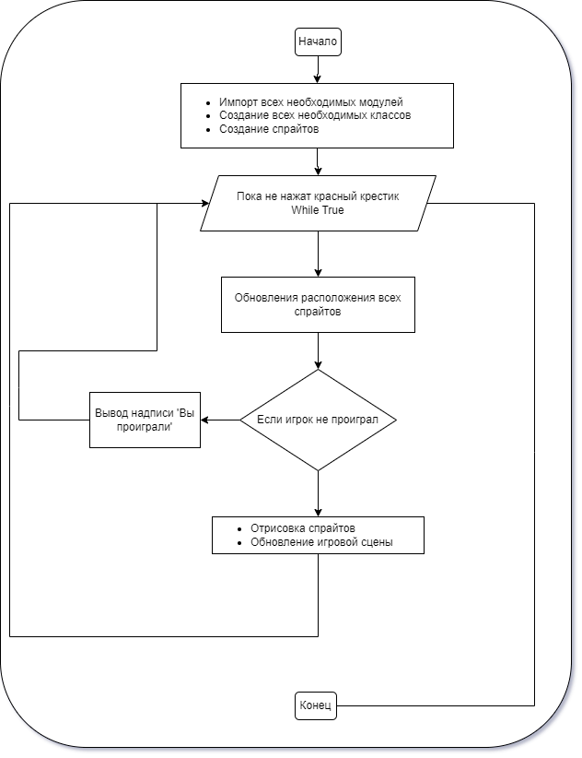
USE-case диаграмма-
Диаграмма отображающая
логику игры,в виде
блок-схемы.
Презентация
проекта

Slide 4
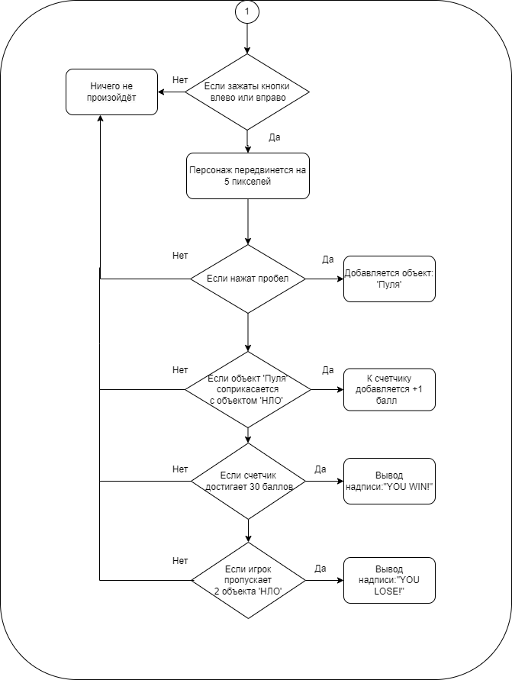
USE-case диаграмма-
Диаграмма отображающая
логику игры,в виде
блок-схемы.
Презентация
проекта

Slide 5
Разработанный проект включает в себя компоненты:
(Программный файл)
(Изображения)
(Файл README)...
Разработанный прототип собран в репозитории...
Презентация
проекта

Slide 6
Отличительные особенности проекта
Презентация
проекта

Slide 7
Отличительные особенности проекта
(Прототип удалось создать за короткий срок благодаря использованию ранее разработанных...)
Презентация
проекта

Slide 8
Отличительные особенности проекта
В игре предусмотрена наглядная подпись, уведомляющая о завершении игры
Презентация
проекта

Slide 9


Демонстрация проекта
«Rocket in Space»
Презентация
проекта

Slide 10
Перспективы проекта
Презентация
проекта

Slide 11


Благодарим за внимание
Будем рады ответить на ваши вопросы и получить обратную связь
Презентация
проекта

